Slide 1
第4章 串
4.1 串的基本概念
4.2 串的顺序存储结构
4.3 串的链式存储结构
4.4 串的应用

Slide 2
4.1 串的基本概念
4.1.1 串的定义
4.1 串的基本概念
串是由零个或多个字符组成的有限序列。
一般记为：str=“a₁a₂…a_{n}”（n≥0），其中str是串名，用单或双引号括起来的字符序列是串的值；a_{i}（1≤i≤n）可以是字母、数字或其他字符，该字符的逻辑序号为i。
串中的字符个数n称为串的长度。长度为零的串称为空串。

Slide 3
串中任意个连续的字符组成的子序列称为该串的子串，空串是任何串的子串。例如，串“abc”的子串有“”、“a”、“b”、“c”、“ab”、“bc”和“abc”。
子串在主串中的位置是以子串的第一个字符在主串中的位置来表示。
两个串相等当且仅当它们的长度相等且对应位置上的字符相同。
4.1 串的基本概念

Slide 4
【例4.1】 若串s="software"，其子串的个数是（ ）。
A. 8 B. 37 C. 36 D. 9
4.1 串的基本概念
串s的长度为8，其中所有字符均不相同。
长度为1子串有8个，长度为2子串有7个，…，长度为7子串有2个，长度为8子串有1个，还有一个空子串。
总的子串个数=8+7+…+2+1+1=(8+1)×8/2+1=37个。

Slide 5
4.1.2 串的基本运算
串的基本运算如下：
串赋值Assign(s,str)：将一个常字符串str赋给串s。
销毁串DestroyStr(s)：释放串s占用的内存空间。
串复制StrCopy(s,t)：将一个串t赋给串s。
求串长StrLength(s)：返回串s的长度。
判断串相等StrEqual(s,t)：两个串s和t相等时返回1;否则返回0。
串连接Concat(s,t)：返回串s和串t连接的结果串。
4.1 串的基本概念

Slide 6
求子串SubStr (s,i,j)：返回串s的第i个位置开始的j个字符组成的串。
查找定位位置Index(s,t)：返回子串t在主串s中的位置。
子串插入InsStr(s,i,t)：将子串t插入到串s的第i个位置。
子串删除DelStr(s,i,j)：删除串s中从第i个位置开始的j个字符。
子串替换RepStrAll(s,s1,s2)：返回串s中所有出现的子串s1均替换成s2后得到的串。
输出串DispStr(s)：显示串s的所有字符。
4.1 串的基本概念

Slide 7
4.2 串的顺序存储结构
4.2.1 顺序串的定义
顺序串和顺序表相似，只不可它的每个元素仅由一个字符组成，因此顺序串的类型声明如下：
4.2 串的顺序存储结构
#define MaxSize 100 //串中最多字符个数
typedef struct
{ char data[MaxSize]; //存放串字符
int length; //存放串的实际长度
} SqString; //顺序串类型
其中，data域用来存储字符串，length域用来存储字符串的实际长度，MaxSize常量表示允许所存储字符串的最大长度。

Slide 8
4.2.2 串基本运算在顺序串上的实现
4.2 串的顺序存储结构
在顺序串上实现串的基本运算算法如下。

Slide 9
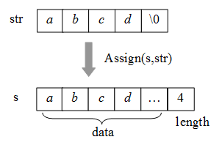
（1）串赋值运算算法
在C/C++语言中采用字符数组方式存储串，并以空格符'\0'标识串结束。本算法是将一个C/C++的字符数组str赋给顺序串s。
4.2 串的顺序存储结构
例如，将"abcd"赋值给顺序串s的过程如下：

Slide 10
void Assign(SqString &s,char str[])
{ int i=0;
while (str[i]!='\0') //遍历str的所有字符
{ s.data[i]=str[i];
i++;
}
s.length=i;
}
4.2 串的顺序存储结构

Slide 11
（2）销毁串运算算法
这里顺序串s的内存空间是由系统自动分配的，在不再需要时由系统自动释放其空间。所以对应的函数不含任何语句。
4.2 串的顺序存储结构
void DestroyStr(SqString s)
{ }

Slide 12
（3）串复制运算算法
将一个顺序串t赋给顺序串s。
4.2 串的顺序存储结构
void StrCopy(SqString &s,SqString t)
{ int i;
for (i=0;i<t.length;i++)
s.data[i]=t.data[i];
s.length=t.length;
}

Slide 13
（4）求串长运算算法
返回顺序串s的长度，即顺序串中包含的字符个数。
4.2 串的顺序存储结构
int StrLength(SqString s)
{
return(s.length);
}

Slide 14
（5）判断串相等运算算法
顺序串相等是指两个顺序串的长度及对应位置的字符完全相同。两个顺序串s和t相等时返回1；否则返回0。
4.2 串的顺序存储结构
int StrEqual(SqString s,SqString t)
{ int i=0;
if (s.length!=t.length) //串长不同时返回0
return(0);
else
{ for (i=0;i<s.length;i++)
if (s.data[i]!=t.data[i]) //有对应字符不同时返回0
return 0;
return 1;
}
}

Slide 15
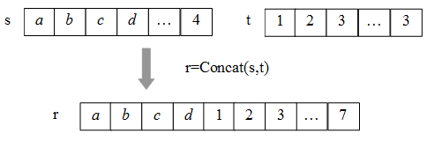
（6）串连接运算算法
将顺序串t连接到顺序串s之后，然后返回连接后的结果串。
4.2 串的顺序存储结构
例如，将s和t两个串连接产生串r的过程如下：

Slide 16
SqString Concat(SqString s,SqString t)
{ SqString r;
int i,j;
for (i=0;i<s.length;i++) //将s复制到r
r.data[i]=s.data[i];
for (j=0;j<t.length;j++) //将t复制到r
r.data[s.length+j]=t.data[j];
r.length=i+j;
return r; //返回r
}
4.2 串的顺序存储结构

Slide 17
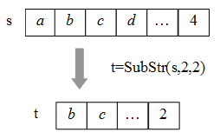
（7）求子串运算算法
返回顺序串s的第i个位置开始的j个字符组成的顺序串，当参数错误时返回一个空顺序串。
4.2 串的顺序存储结构
例如，求串s的一个子串t的过程如下所示：

Slide 18
SqString SubStr(SqString s,int i,int j)
{ SqString t;
int k;
if (i<1 || i>s.length || j<1 || i+j>s.length+1)
t.length=0; //参数错误时返回空串
else
{ for (k=i-1;k<i+j;k++)
t.data[k-i+1]=s.data[k];
t.length=j;
}
return t;
}
4.2 串的顺序存储结构

Slide 19
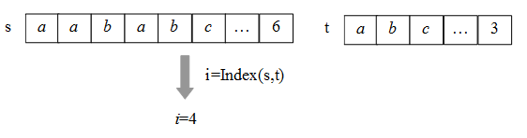
（8）查找子串位置运算算法
返回顺序串t在顺序串s中的位置。若顺序串t不是顺序串s的子串则返回0，否则返回顺序串t的第一个字符在顺序串s中的逻辑序号。
4.2 串的顺序存储结构
例如，求子串t在主串s中的位置的过程如下所示：

Slide 20
int Index(SqString s,SqString t)
{ int i=0,j=0; //i和j分别扫描主串s和子串t
while (i<s.length && j<t.length)
{ if (s.data[i]==t.data[j])
{ i++; //对应字符相同时,继续比较下一对字符
j++;
}
else //否则,主串指针回溯重新开始下一次匹配
{ i=i-j+1;
j=0;
}
}
if (j>=t.length)
return i-t.length+1; //返回第一个字符的位置
else
return 0; //返回0
}
4.2 串的顺序存储结构

Slide 21
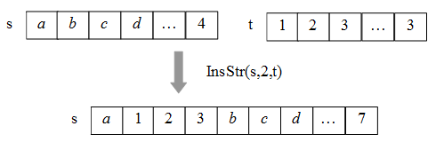
（9）子串插入运算算法
将顺序串t插入到顺序串s的第i个位置，当参数错误时返回0，成功插入时返回1。
4.2 串的顺序存储结构
例如，在主串s中插入子串t的过程如下所示：

Slide 22
int InsStr(SqString &s,int i,SqString t)
{ int j;
if (i<1 || i>s.length+1)
return 0; //位置参数错误返回0
else
{ for (j=s.length-1;j>=i-1;j--)
//将s.data[i-1..s.length-1]后移t.length个位置
s.data[j+t.length]=s.data[j;
for (j=0;j<t.length;j++) //插入子串t
s.data[i+j-1]=t.data[j];
s.length=s.length+t.length; //修改s串长度
return 1; //成功插入返回1
}
}
4.2 串的顺序存储结构

Slide 23
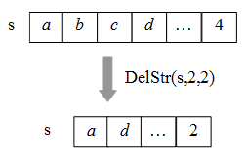
（10）子串删除运算算法
删除顺序串s中从第i个位置开始的j个字符，当参数错误时返回0，成功删除时返回1。
4.2 串的顺序存储结构
例如，从主串s中删除一个子串的过程如下所示：

Slide 24
int DelStr(SqString &s,int i,int j)
{ int k;
if (i<1 || i>s.length || j<1 || i+j>s.length+1)
return 0; //位置参数值错误
else
{ for (k=i+j-1;k<s.length;k++)
//将s的第i+j位置之后的字符前移j位
s.data[k-j]=s.data[k];
s.length=s.length-j; //修改s的长度
return 1; //成功删除返回1
}
}
4.2 串的顺序存储结构

Slide 25
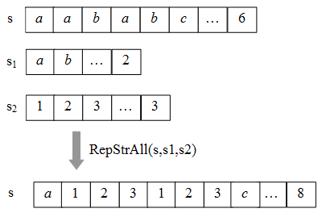
（11）子串替换运算算法
将串s中所有出现的子串s1均替换成s2，当s中没有子串s1时返回s；否则返回替换后的结果串。
4.2 串的顺序存储结构
例如，将主串s中所有子串s1替换成子串s2的过程如下所示：

Slide 26
SqString RepStrAll(SqString s,SqString s1,SqString s2)
{ int i;
i=Index(s,s1);
while (i>0)
{ DelStr(s,i,s1.length); //删除子串s1
InsStr(s,i,s2); //插入子串s2
i=Index(s,s1);
}
return s;
}
4.2 串的顺序存储结构

Slide 27
（12）输出串运算算法
输出顺序串s的所有字符。
4.2 串的顺序存储结构
void DispStr(SqString s)
{ int i;
for (i=0;i<s.length;i++)
printf("%c",s.data[i]);
printf("\n");
}

Slide 28
4.2.3 顺序串的算法设计示例
4.2 串的顺序存储结构
【例4.2】 设计一个算法Strcmp(s,t)，以字典顺序比较两个英文字母串s和t的大小，假设两个串均以顺序串存储。

Slide 29
解：算法思路：
（1）比较s和t两个串共同长度范围内的对应字符：
① 若s的字符大于t的字符，返回1；
② 若s的字符小于t的字符，返回-1；
③ 若s的字符等于t的字符，按上述规则继续比较。
（2）当（1）中对应字符均相同时，比较s和t的长度：
① 两者相等时，返回0；
② s的长度>t的长度，返回1；
③ s的长度<t的长度，返回-1。
4.2 串的顺序存储结构

Slide 30
int Strcmp(SqString s,SqString t)
{ int i,comlen;
if (s.length<t.length)
comlen=s.length; //求s和t的共同长度
else
comlen=t.length;
for (i=0;i<comlen;i++) //在共同长度内逐个字符比较
if (s.data[i]>t.data[i])
return 1;
else if (s.data[i]<t.data[i])
return -1;
if (s.length==t.length) //s==t
return 0;
else if (s.length>t.length) //s>t
return 1;
else return -1; //s<t
}
4.2 串的顺序存储结构

Slide 31
【例4.3】 设计一个算法Count(s，t)，求串t在串s中出现的次数。
例如，对于s="aababababc"，t="abab"，这里认为t在s中仅仅出现2次，其中不考虑子串重复问题。
假设两个串均以顺序串存储。
4.2 串的顺序存储结构

Slide 32
解：算法思路：
假设s和t分别含n、m个字符，用num累计串t在串s中出现的次数（初始为0）。
i从0到n-m扫描s的字符，对于当前字符s.data[i]，如果s.data[i..m-1]与t.data[0..m-1]均相同，表示找到一个以s.data[i]开始的子串，num增1，i增加m继续查找下一个子串；
否则说明s.data[i]开始的m个字符不是子串，i增1继续从s的下一个字符开始查找子串。最后返回num。
4.2 串的顺序存储结构

Slide 33
int Count(SqString s,SqString t)
{ int num=0,i,j,k; //i和j分别扫描主串s和子串t
i=0;
while (i<=s.length-t.length)
{ for (k=i,j=0;j<t.length &&
s.data[k]==t.data[j];k++,j++);
if (j==t.length) //j等于子串t的长度
{ num++; //找到一个子串
i+=t.length; //i跳过t.length个字符
}
else i++; //i后移一个字符
}
return(num);
}
4.2 串的顺序存储结构

Slide 34
4.3 串的链式存储结构
4.3.1 链串的定义
4.3 串的链式存储结构
链式存储结构有多种形式，如单链表和双链表等。
这里的链串采用最简单的单链表形式，即用带头结点的单链表存储串。

Slide 35
链串中结点的类型定义如下：
4.3 串的链式存储结构
typedef struct node
{ char data; //存放字符
struct node *next; //指针域
} LinkString; //链串结点类型
其中，data域用来存储组成字符串的字符，next域用来指向下一个结点。

Slide 36
为了简单，每个字符用一个结点存储，如下图所示是串"abcd"的链式存储形式，用头结点指针s唯一标识。
称为结点大小为1.
4.3 串的链式存储结构
s
a
b
b
d
∧

Slide 37
4.3.2 串基本运算在链串上的实现
4.3 串的链式存储结构
在链串上实现串的基本运算算法如下。

Slide 38
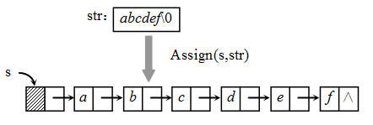
（1）串赋值运算算法
将一个C/C++字符数组str赋给链串s，其基本思路是采用第2章介绍的尾插法建立单链表s。
4.3 串的链式存储结构
例如，str=“abcdef”，执行Assign(s,str)方法的结果如下所示：

Slide 39
void Assign(LinkString *&s,char str[])
{ int i=0;
LinkString *p,*tc;
s=(LinkString *)malloc(sizeof(LinkString));
tc=s; //tc指向s串的尾结点
while (str[i]!='\0')
{ p=(LinkString *)malloc(sizeof(LinkString));
p->data=str[i];
tc->next=p; tc=p;
i++;
}
tc->next=NULL; //尾结点的next置NULL
}
4.3 串的链式存储结构

Slide 40
（2）销毁串运算算法
一个链串中的所有结点空间都是通过malloc函数分配的，在不再需要时需通过free函数释放所有结点的空间，其过程与单链表的销毁过程相同。
4.3 串的链式存储结构
void DestroyList(LinkString *&s)
{ LinkString *pre=s,*p=pre->next;
while (p!=NULL)
{ free(pre);
pre=p; p=p->next; //pre、p同步后移
}
free(pre);
}

Slide 41
（3）串复制运算算法
将一个链串t赋给链串s，其基本思路是采用尾插法建立链串s。
4.3 串的链式存储结构
void StrCopy(LinkString *&s,LinkString *t)
{ LinkString *p=t->next,*q,*tc;
s=(LinkString *)malloc(sizeof(LinkString));
tc=s; //tc指向串s的尾结点
while (p!=NULL) //复制t的所有结点
{ q=(LinkString *)malloc(sizeof(LinkString));
q->data=p->data;
tc->next=q; tc=q;
p=p->next;
}
tc->next=NULL; //尾结点的next置NULL
}

Slide 42
（4）求串长运算算法
返回链串s的长度，即链串中包含的数据结点个数。
4.3 串的链式存储结构
int StrLength(LinkString *s)
{ int n=0;
LinkString *p=s->next;
while (p!=NULL) //扫描链串s的所有数据结点
{ n++;
p=p->next;
}
return n;
}

Slide 43
（5）判断串相等运算算法
串相等是指两个串的长度及对应位置的字符完全相同。两个串链s和链t相等时返回1；否则返回0。
4.3 串的链式存储结构
int StrEqual(LinkString *s,LinkString *t)
{ LinkString *p=s->next,*q=t->next;
while (p!=NULL && q!=NULL) //比较两串的当前结点
{ if (p->data!=q->data) //data域不等时返回0
return 0;
p=p->next; //p、q均后移一个结点
q=q->next;
}
if (p!=NULL || q!=NULL) //两串长度不等时返回0
return 0;
else return 1; //两串长度相等时返回1
}

Slide 44
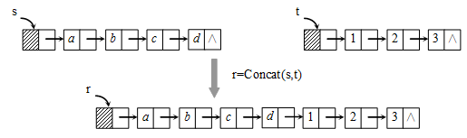
（6）串连接运算算法
新建一个链串r，它是链串s和链串t连接的结果，最后返回链串r。这里没有破坏原有链串s。
4.3 串的链式存储结构
例如，链串s和t连接产生新链串r的过程如下所示：

Slide 45
LinkString *Concat(LinkString *s,LinkString *t)
{ LinkString *p=s->next,*q,*tc,*r;
r=(LinkString *)malloc(sizeof(LinkString));
tc=r; //tc总是指向尾结点
while (p!=NULL) //将s串复制给r
{ q=(LinkString *)malloc(sizeof(LinkString));
q->data=p->data;
tc->next=q; tc=q;
p=p->next;
}
p=t->next;
while (p!=NULL) //将t串复制给r
{ q=(LinkString *)malloc(sizeof(LinkString));
q->data=p->data;
tc->next=q; tc=q;
p=p->next;
}
tc->next=NULL;
return r;
}
4.3 串的链式存储结构

Slide 46
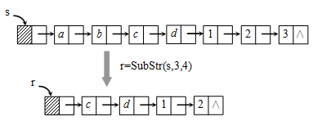
（7）求子串运算算法
返回链串s的第i个位置开始的j个字符组成的链串r，如果参数错误，则返回一个空串。
4.3 串的链式存储结构
例如，由链串s产生子串r的过程如下所示：

Slide 47
LinkString *SubStr(LinkString *s,int i,int j)
{ int k=1;
LinkString *r,*p=s->next,*q,*tc;
r=(LinkString *)malloc(sizeof(LinkString));
r->next=NULL; //先置r为一个空串
if (i<1) return r; //i参数错误返回空串
tc=r; //tc总是指向尾结点
while (k<i && p!=NULL) //在s中找第i个结点p
{ p=p->next;
k++;
}
4.3 串的链式存储结构

Slide 48
if (p==NULL) return r; //i参数错误返回空串
k=1; q=p;
while (k<j && q!=NULL) //判断j参数是否正确
{ q=q->next;
k++;
}
if (q==NULL) return r; //j参数错误返回空串
k=1;
while (k<=j && p!=NULL) //复制从p结点开始的j个结点到r中
{ q=(LinkString *)malloc(sizeof(LinkString));
q->data=p->data;
tc->next=q; tc=q;
p=p->next;
k++;
}
tc->next=NULL;
return r;
}
4.3 串的链式存储结构

Slide 49
（8）查找子串位置运算算法
返回子串t在主串s中的位置。
int Index(LinkString *s,LinkString *t)
{ LinkString *p=s->next,*p1,*q,*q1; int i=1;
while (p!=NULL) //遍历s的每个结点
{ q=t->next; //总是从t的第一个字符开始比较
if (p->data==q->data) //判定两串当前字符相等
{ //若首字符相同,则判定s其后字符是否与t之后字符依次相同
p1=p->next; //p1、q1同时后移一个结点
q1=q->next;
while (p1!=NULL && q1!=NULL && p1->data==q1->data)
{ p1=p1->next; //p1、q1同时后移一个结点
q1=q1->next;
}
if (q1==NULL) //若都相同,返回子串的起始位置
return i;
}
p=p->next; i++;
}
return 0; //若不是子串,返回0
}
4.3 串的链式存储结构

Slide 50
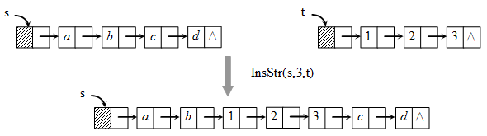
（9）子串插入运算算法
将子串t插入到链串s的第i个位置，当参数错误时返回0，成功插入时返回1。
4.3 串的链式存储结构
例如，将链串t插入到链串s中的过程如下所示：

Slide 51
int InsStr(LinkString *&s,int i,LinkString *t)
{ LinkString *p=s,*q,*r; //p指向s的头结点
int k=1;
if (i<1) return 0; //参数i错误返回0
while (k<i && p!=NULL) //从头结点始找第i-1个数据结点p
{ k++;
p=p->next;
}
if (p==NULL) return 0; //参数i错误返回0
q=t->next; //q指向t的第一个数据结点
while (q!=NULL) //参数正确
{ r=(LinkString *)malloc(sizeof(LinkString));
r->data=q->data;
r->next=p->next;
p->next=r;
p=p->next;
q=q->next;
}
return 1;
}
4.3 串的链式存储结构

Slide 52
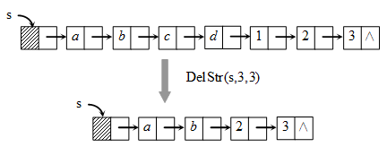
（10）子串删除运算算法
删除串s中从第i个位置开始的j个字符，当参数错误时返回0，成功删除时返回1。
4.3 串的链式存储结构
例如，删除链串s中的一个子串的结果如下所示：

Slide 53
int DelStr(LinkString *&s,int i,int j)
{ LinkString *p=s,*q; //p指向s的头结点
int k=1;
if (i<1 || j<1) return 0; //i、j参数错误返回0
while (k<i && p!=NULL) //从头结点始找第i-1个数据结点p
{ p=p->next;
k++;
}
if (p==NULL)
return 0; //i参数错误返回空串
k=1;
q=p->next;
4.3 串的链式存储结构

Slide 54
while (k<j && q!=NULL) //判断j参数是否正确
{ q=q->next;
k++;
}
if (q==NULL) return 0; //j参数错误返回空串
k=1;
while (k<=j) //删除p结点后的j个结点
{ q=p->next;
if (q->next==NULL) //若q是尾结点
{ free(q); //释放q结点
p->next=NULL; //p结点成为尾结点
}
else //若q不是尾结点
{ p->next=q->next; //删除q结点
free(q); //释放q结点
}
k++;
}
return 1; //成功删除返回1
}
4.3 串的链式存储结构

Slide 55
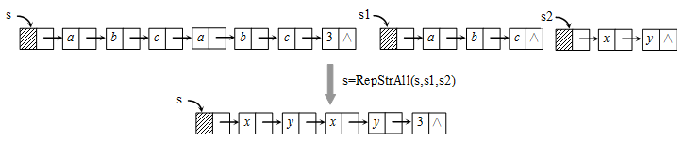
（11）子串替换运算算法
将链串s中所有出现的子串s1均替换成s2，返回替换后的结果链串。
4.3 串的链式存储结构
例如，将链串s中所有子串s1替换为子串s2的结果如下所示：

Slide 56
LinkString *RepStrAll(LinkString *s,
LinkString *s1,LinkString *s2)
{ int i;
i=Index(s,s1);
while (i>0)
{ DelStr(s,i,StrLength(s1)); //删除子串s1
InsStr(s,i,s2); //插入子串s2
i=Index(s,s1);
}
return s;
}
4.3 串的链式存储结构

Slide 57
（12）输出串运算算法
输出链串s的所有字符。
4.3 串的链式存储结构
void DispStr(LinkString *s)
{ LinkString *p=s->next;
while (p!=NULL)
{ printf("%c",p->data);
p=p->next;
}
printf("\n");
}

Slide 58
4.3.3 链串的算法设计示例
4.3 串的链式存储结构
【例4.4】 以链串为串的存储结构，设计一个算法把一个串s中最先出现的子串"ab"改为"xyz"。

Slide 59
解：算法思路：
4.3 串的链式存储结构
在串s中找到最先出现的子串"ab"，即p指向data域值为'a'的结点，其后继结点为data域值为'b'的结点。
将它们的data域值分别改为'x'和'z'。
再创建一个data域值为'y'的结点，将其插入到结点p之后。

Slide 60
void Repl(LinkString *&s)
{ LinkString *p=s->next,*q;
int find=0;
while (p->next!=NULL && find==0) //查找'ab'子串
{ if (p->data=='a' && p->next->data=='b')//找到了ab子串
{ p->data='x';p->next->data='z'; //替换为xyz
q=(LinkString *)malloc(sizeof(LinkString));
q->data='y';
q->next=p->next;
p->next=q;
find=1;
}
else p=p->next;
}
}
4.3 串的链式存储结构

Slide 61
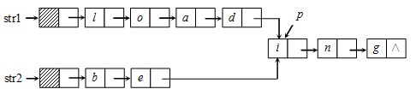
【例4.5】假定采用带头结点的单链表保存单词，当两个单词有相同的后缀时，则可共享相同的后缀存储空间，例如，"loading"和"being"，如下图所示。
4.3 串的链式存储结构
设str1和str2分别指向两个单词所在单链表的头结点，链表结点结构为：[data,next]
请设计一个时间上尽可能高效的算法，找出由str1和str2所指向两个链表共同后缀的起始位置（如图中字符i所在结点的位置p）的算法。

Slide 62
解：算法的基本设计思想：
分别求出str1和str2所指的两个链串的长度m和n。
将两个链串以表尾对齐：令指针p、q分别指向str1和str2的头结点，若m≥n，则使p指向链串str1中的第m-n+1个结点；若m<n，则使q向链串str2中的第n-m+1个结点，这样使指针p、q所指的结点到表尾的长度相符。
反复将指针p、q同步后移，并判断它们是否指向同一结点。若p、q指向同一结点，则该结点即为所求的共同后缀的起始位置。
4.3 串的链式存储结构

Slide 63
#include "LinkString.cpp" //包含链串的基本运算函数
LinkString *FindCommnode(LinkString *str1,
LinkString *str2)
{ int m,n;
LinkString *p,*q;
m=StrLength(str1); //求链串str1的长度m
n=StrLength(str2); //求链串str2的长度n
for (p=str1;m>n;m--) //若m大，则p后移m-n+1个结点
p=p->next;
for (q=str2;m<n;n--) //若n大，则q后移n-m+1个结点
q=q->next;
while (p->next!=NULL && p->next!=q->next)
{ p=p->next; //p、q同步后移找指针值相等的结点
q=q->next;
}
return p->next;
}
4.3 串的链式存储结构

Slide 64
4.4 串的应用
【例4.6】 如果串的某个长度大于1的子串的各个字符均相同，则称之为等值子串。设计一个算法，如果串s中不存在等值子串，返回0；否则求出一个长度最大的等值子串并返回1。
假设串采用顺序串存储结构。
4.4 串的应用

Slide 65
解：算法思路：
用maxi保存最大等值子串的起始位置，maxcount保存最大等值子串的长度（初始为0）。
扫描串s，用counti记录从当前位置i开始的等值子串的字符个数。当counti大于maxcount时，将maxi置为i，maxcount置为counti。
最后将最大等值子串保存到顺序串t中。
4.4 串的应用

Slide 66
int EqSubString(SqString s,SqString &t)
{ int i=0,counti,maxi=i,maxcount=0,j,k;
while (i<s.length) //扫描字符串s
{ j=i+1;
counti=1; //统计位置i开始的等值子串长度counti
while (j<s.length && s.data[i]==s.data[j])
{ j++;
counti++;
}
if (maxcount<counti)
//将较长的等值子串保存在maxi和maxcount中
{ maxi=i;
maxcount=counti;
}
i=j;
}
4.4 串的应用

Slide 67
if (maxcount>1) //找到长度大于1的等值子串,将其存入t中
{ k=0;
for (i=maxi;i<maxi+maxcount;i++)
{ t.data[k]=s.data[i];
k++;
}
t.length=k;
return 1;
}
else return 0; //没有长度大于1的等值子串返回0
}
4.4 串的应用

Slide 68
【例4.7】 设计一个算法求串s所含不同字符的总数和每种字符的个数。假设串采用链串存储结构。
4.4 串的应用

Slide 69
解：设置一个结构体数组t用于存储统计结果，该结构体类型Mytype如下：
typedef struct
{ char ch; //字符
int num; //该字符出现的次数
} mytype;
4.4 串的应用
将链串的第一个字符存放在t[0]中。
用指针变量p遍历链串s，若当前字符p->data已在t中，则将对应元素的num域增1，否则在数组t中增加一个元素，其ch域为p->data，num域为1，并用形参n返回t中的元素个数。

Slide 70
void Statchar(LinkString *s,Mytype t[],int &n)
{ int i;
LinkString *p=s->next;
n=0;
while (p!=NULL) //p扫描链串s
{ if (n==0) //为第一个字符时直接放入t中
{ t[n].ch=p->data;
t[n].num=1;
n++;
}
4.4 串的应用

Slide 71
else //不为第一个字符的情况
{ i=0;
while (i<n && t[i].ch!=p->data)
i++;
if (i<n) //在t中找到为p->data的字符
t[i].num++;
else //在t中未找到为p->data的字符
{ t[n].ch=p->data;
t[n].num=1;
n++;
}
}
p=p->next;
}
}
4.4 串的应用

